Slide 1
¿Qué es una infografía?
Una infografía corresponde a una representación visual (ilustrada) y con textos que resume información acerca de un tema complejo. De esa manera, la combinación de imágenes y escritos sintéticos busca explicar de forma didáctica, información que puede ser complicada de entender a través de solo un texto escrito. Además, se pueden utilizar tablas, gráficos, mapas y otros elementos visuales que sean pertinentes de manera tal de ayudar a la comprensión rápida, entretenida y fácil de un tópico en particular, buscando generar el mayor impacto posible en quien vea la infografía.
Es importante señalar que la información puede ser descriptiva, expositiva, argumentativa, narrativa e interpretativa, por lo que la valía en su confección no está en el mero copiar y pegar información, sino que en seleccionarla de tal manera que pueda entregar la visión del hecho y, también, la visión particular de quien(es) realiza(n) la infografía.
Es importante considerar que, al momento de diseñar la infografía, la organización de la información visual y escrita debe estar equilibrada, evitando la predominancia del texto. Ha de considerarse, además, que hay determinado tipo de información que es imposible de ser representada en imágenes, por lo que parte de ella requerirá ineludiblemente que esté escrita (textos).

Slide 2
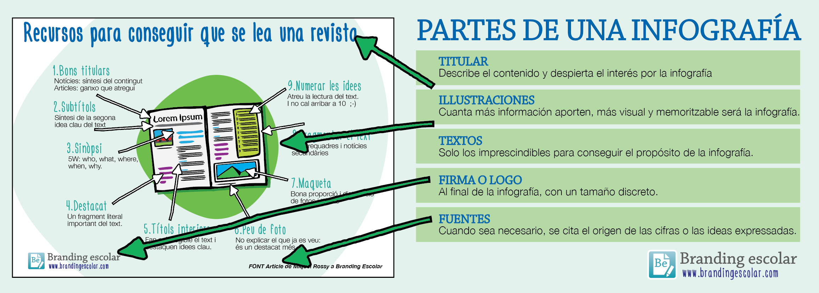
¿Cuáles son los componentes de una infografía?
Fuente: Extraído de https://brandingescolar.com/es/blog/infografia/

Slide 3
Para complementar…
Fuente: Extraído de https://es.slideshare.net/POCHAHERMIDA/vamos-a-hacer-una-infografa

